Slide 1
Годовой отчет 2022 Статистическая форма №57 «Сведения о травмах, отравлениях и некоторых других последствиях внешних причин»

Slide 2
Для составления отчета по Форме используются следующие первичные учетные формы:
"Талон пациента, получающего медицинскую помощь в амбулаторных условиях" - форма N 025-1/у (приказ Минздрава России от 15.12.2014 N 834н)
"Статистическая карта выбывшего из стационара" - форма N 066/у-02 (приказ Минздрава России от 30.12.2002 N 413)
"Медицинские свидетельства о смерти" –
формы N 106/у-08 и N 106-2/у-08 (приказ Минздравсоцразвития России от 26.12.2008 N 782н)

Slide 3
Форма состоит из таблиц, включающих сведения о травмах, отравлениях и внешних причинах заболеваемости и смертности:
у детского населения – Таблица 1000 (0-17 лет)
у взрослого населения – Таблица 2000 (18+)
у населения старше трудоспособного возраста –
Таблица 3000 (с 57 лет у женщин и с 62 лет у мужчин)
Таблицы для каждой возрастной группы содержат сведения о травмах, отравлениях и некоторых других последствиях воздействия внешних причин, классифицируемых по блокам и рубрикам МКБ-10 по характеру травмы и внешним причинам.

Slide 4
Все травмы, отравления и некоторые другие последствия
воздействия внешних причин подлежат двойному кодированию:
каждому записанному состоянию (из класса XIX МКБ10) должна соответствовать в зависимости от обстоятельств травмы или отравления внешняя причина (XX класс МКБ 10).
В первичной медицинской документации в случае травмы или отравления должны быть указаны 2 кода МКБ-10:
один из класса XIX по характеру травмы или отравления,
второй - из класса XX (внешние причины).
Эти коды служат основанием для заполнения таблиц формы.
Одной травме (отравлению) может соответствовать только одна внешняя причина.

Slide 5
Пациенты, имеющие 2 и более травмы
(отравления), показываются по соответствующим
строкам по числу выявленных и зарегистрированных
травм (отравлений) при единице измерения - человек.
Регистрации подлежат все травмы и отравления со знаком
"+" у населения, обслуживаемого данной медицинской
организацией или ее подразделениями, оказывающими
медицинскую помощь в амбулаторных и стационарных
условиях, а также специализированными диспансерами
и центрами (по прикрепленному населению).
Регистрация травм и отравлений у пациентов после
лечения в стационарных условиях должна производиться
в поликлинике по Талону, заполненному на основании
выписного эпикриза.

Slide 6
Важно!!!
Сведения о травмах и отравлениях, которые послужили
причиной смерти, также включаются в данный отчет.
Умершие на догоспитальном этапе и погибшие на месте происшествия регистрируются бюро судебно-медицинской экспертизы и включаются в Форму.
Обратите внимание, что данные за декабрь в форме Сокращение_смертности_ДТП (погибшие, умершие+пострадавшие) не могут быть больше данных по Форме 57 Таб.1000+2000 по гр.5 стр.1

Slide 7
Данные Формы 57 по графе 4 стр.1 таблицы 1000 должны быть равны данным Формы 12 Таб.2500 по гр.4 (гр.4=гр.9)стр.20.0
Данные Формы 57 по графе 4 стр.1 таблицы 2000 должны быть равны данным Формы 12 Таб.3000 по гр.4 (гр.4=гр.9)стр.20.0
Данные Формы 57 по графе 4 стр.1 таблицы 3000 должны быть равны данным Формы 12 Таб.4000 по гр.4 (гр.4=гр.9)стр.20.0
В таблицах 1000, 2000 и 3000 сумма строк, соответствующих названиям блоков травм и отравлений (выделены жирным шрифтом) по всем графам должна равняться строке 1
Данные каждой строки по графе 4 должны равняться сумме соответствующих строк по графам 5, 7, 13, 16 – 20.

Slide 8
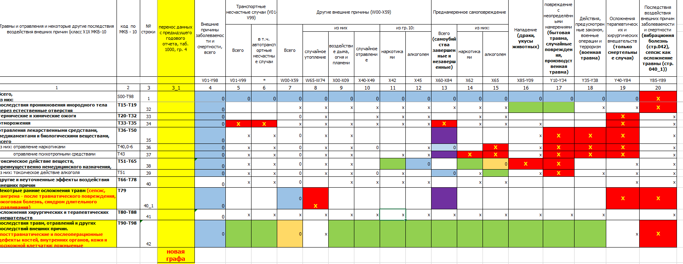
Внесены изменения для исключения некорректного ввода информации

Slide 9
Новые таблицы 1001;2001;3001
С помощью формул, которые заложены в данные таблицы можно с легкостью отследить основные ошибки, некорректные данные либо опечатку.

Slide 10
Гр.4 – перенос данных из графы 4 соответствующей таблицы.
Гр. 4.1 = 1000* Гр.4 / население ( Ф30_1 Таб.1050 гр.4 стр.1).
Количество случаев на 1000 населения.
Гр. с 5 по 19 стр.1 = Гр. с 5 по 19 стр.1.1 / Гр.4 стр.1.1
Количество травм на конкретную внешнюю причину.
Гр. с 5 по 19 стр.1.1 – перенос данных из Гр. 5-19 стр.1 соответствующей таблицы.

Slide 11
Благодарю за внимание!
Мануилова Елена Николаевна
8 (905) 459 07 56

